Slide 1
MEDIA TRANSMISYJNE 2
PROJEKT 2
Wyznaczanie zasięgu stacji bazowej sieci trankingowej (450 MHz) zlokalizowanej w punkcie o współrzędnych 20°24’47”E, 49°43’05”N (Limanowa).
Autor: Igor Michalski
Numer indeksu: 227078
Termin: Wtorek 11:15

Slide 2
Wstęp – założenia
Antena nadawcza na wysokości 40 m n.p.t.
EIRP = 16 dBW
G_{i} = 8 dBi
Antena odbiorcza na wysokości 1,5 m n.p.t.
E_{min} = 22 dBμV/m

Slide 3
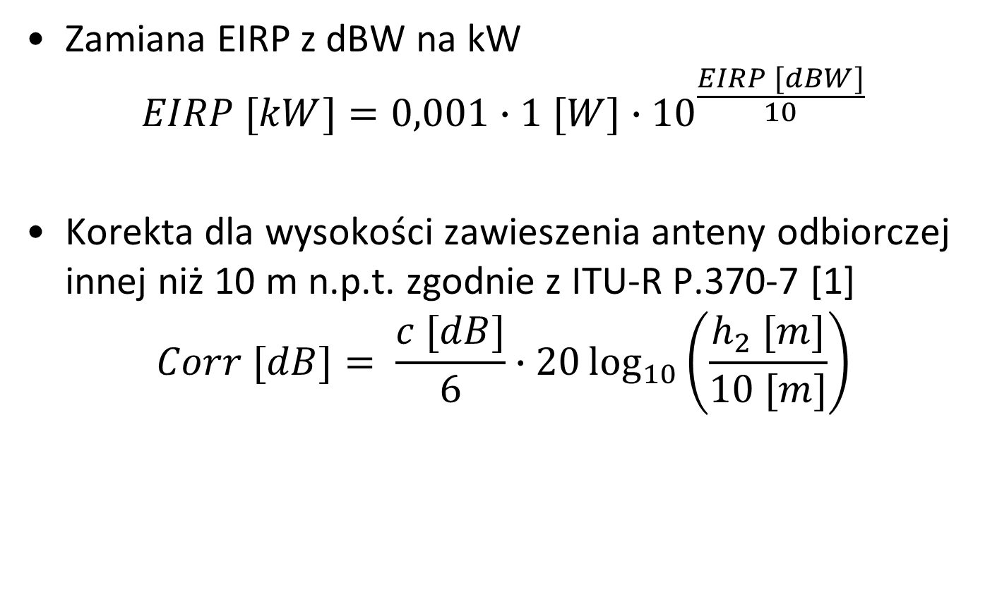
Przed symulacją – obliczenia
Zamiana EIRP z dBW na kW
$$EIRP [kW]=0,001∙1 [W]∙{10}^{\frac{EIRP [dBW]}{10}}$$
Korekta dla wysokości zawieszenia anteny odbiorczej innej niż 10 m n.p.t. zgodnie z ITU-R P.370-7 [1]
$$Corr [dB]= \frac{c [dB]}{6}∙20\log_{10}\left(\frac{h_{2} [m]}{10 [m]}\right)$$

Slide 4
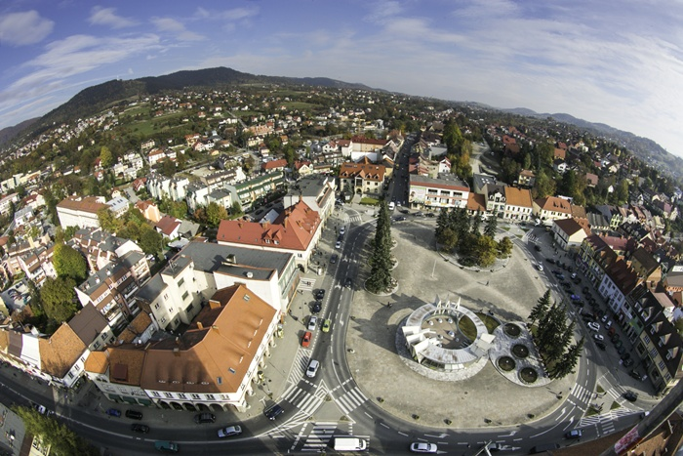
Tabela wartości współczynnika c [1]
Teren | VHF (30 MHz – 300 MHz) [dB] | UHF (300 MHz – 3000 MHz) [dB]
Wiejski | 4 | 4
Podmiejski | 5 | 6
Miejski | 6 | 8
Fotografia 1.: Panorama Limanowej
[Źródło: http://www.miasto.limanowa.pl/files/fck/Image/UZUPELNIENIE__FOTO/wrzesien_2014.jpg]

Slide 5
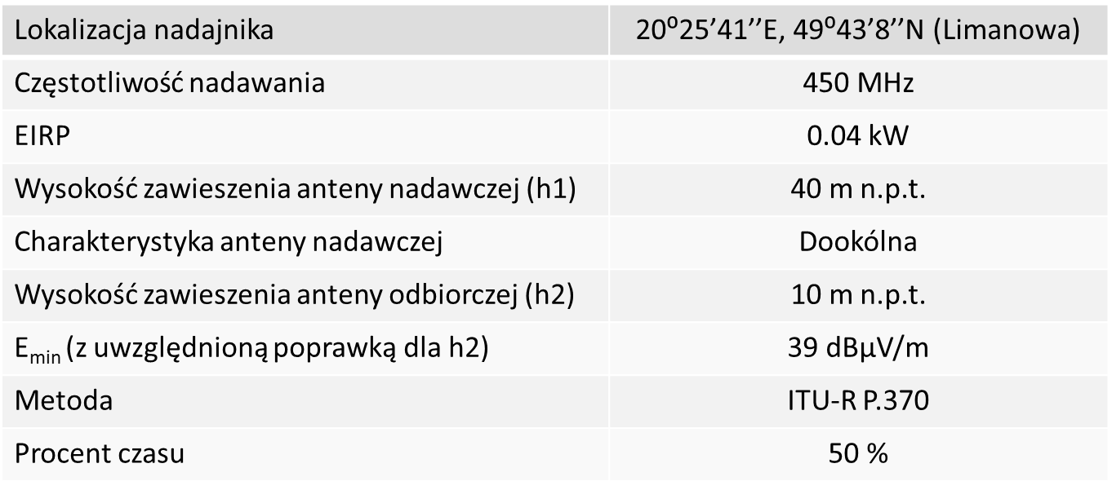
Parametry symulacji – „Mapki”
Lokalizacja nadajnika | 20⁰25’41’’E, 49⁰43’8’’N (Limanowa)
Częstotliwość nadawania | 450 MHz
EIRP | 0.04 kW
Wysokość zawieszenia anteny nadawczej (h1) | 40 m n.p.t.
Charakterystyka anteny nadawczej | Dookólna
Wysokość zawieszenia anteny odbiorczej (h2) | 10 m n.p.t.
E_{min} (z uwzględnioną poprawką dla h2) | 39 dBμV/m
Metoda | ITU-R P.370
Procent czasu | 50 %

Slide 6
Procent czasu T = 50 %
Nazywany inaczej wartością medianową.
Oznacza, że model sprawdza się w 50 % czasu w żądanym okresie.
Używany do szacowania natężenia pola użytecznego. [2]
Mniejszy procent czasu (1%, 10%) używany jest do szacowania natężenia pola zakłóceń [2] (niewyznaczane w projekcie).

Slide 7
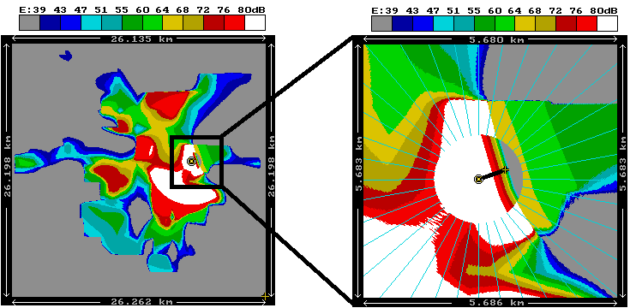
Wyniki symulacji – zasięg minimalny
Azymut 70⁰
Zasięg minimalny 634 m

Slide 8
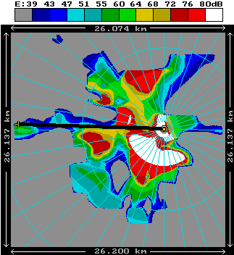
Wyniki symulacji – zasięg maksymalny
Azymut 272⁰
Zasięg maksymalny 17 814 m

Slide 9
Parametry symulacji – „Piast”
Lokalizacja nadajnika | 20⁰25’41’’E, 49⁰43’8’’N (Limanowa)
Częstotliwość nadawania | 450 MHz
EIRP | 16 dBW
Wysokość zawieszenia anteny nadawczej (h1) | 40 m n.p.t.
Charakterystyka anteny nadawczej | Dookólna
Wysokość zawieszenia anteny odbiorczej (h2) | 1,5 m n.p.t.
E_{min} | 22 dBμV/m
Metoda | ITU-R P.1546
Procent czasu | 50 %
Procent lokalizacji | 50 %

Slide 10
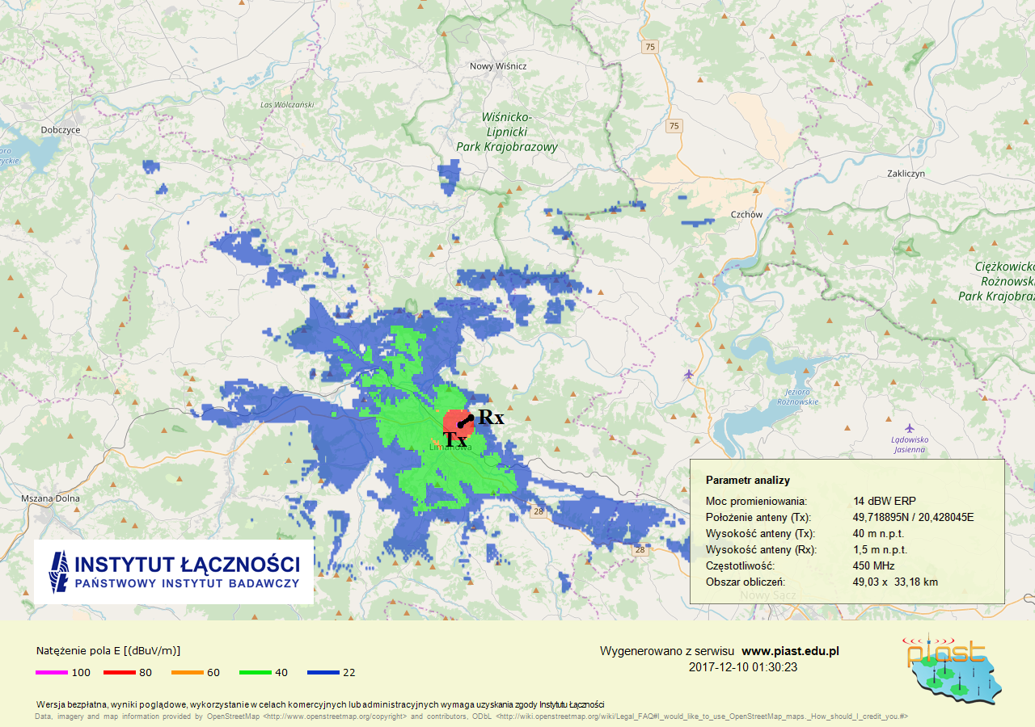
Wyniki symulacji – zasięg minimalny
Azymut 63⁰
Zasięg minimalny 930 m

Slide 11
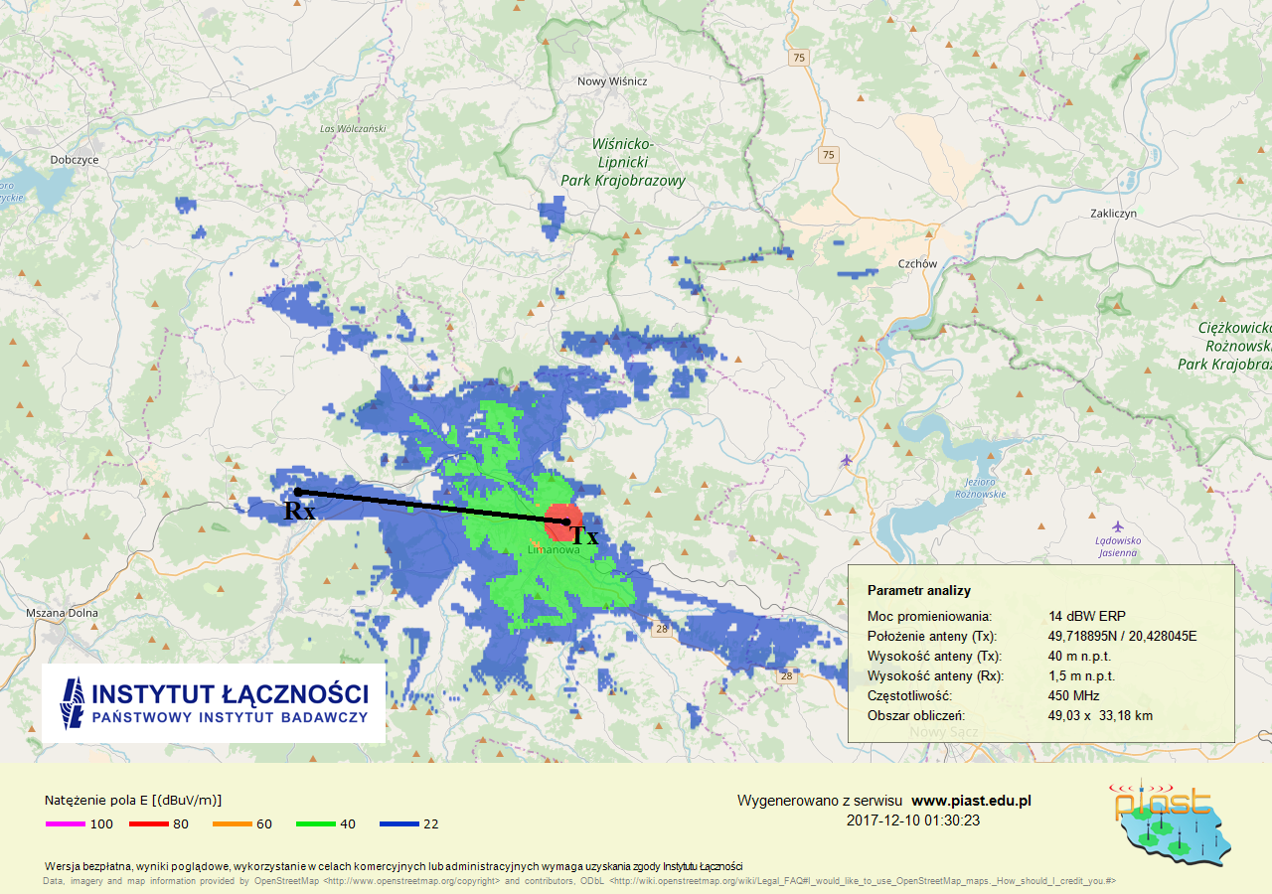
Wyniki symulacji – zasięg maksymalny
Azymut 209⁰
Zasięg maksymalny 5 270 m

Slide 12
Wyniki symulacji – zestawienie
Parametr | Mapki | Piast
Zasięg minimalny | 634 m | 980 m
Azymut zasięgu minimalnego | 70⁰ | 56,49⁰
Zasięg maksymalny | 17 814 m | 13 290 m
Azymut zasięgu maksymalnego | 272⁰ | 277,21⁰
Różnica zasięgu maksymalnego | 4 524 m
Różnica zasięgu minimalnego | 346 m

Slide 13
Bibliografia
[1] ITU, ITU-R Recommendation P.370-7, VHF and UHF propagation curves for the frequency range from 30 MHz to 1 000 MHz
[2] Niski R., Gencza S., Kazenas J., Radziwanowski M., Stefański J., Platforma propagacji. Badania uwarunkowań propagacyjnych w morskim paśmie VHF. Praca nr 08300036, Instytut Łączności Państwowy Instytut Badawczy, 2006

Slide 14
Dziękuję za uwagę i zapraszam do zadawania pytań

